Slide 1
Государственное автономное
профессиональное
образовательное учреждение
Тюменской области
«Тюменский
колледж транспортных технологий и сервиса»
ОПЫТ ДУАЛЬНОГО ОБУЧЕНИЯ

Slide 2
ИСТОРИЯ СОЗДАНИЯ
ХОЛДИНГОВАЯ КОМПАНИЯ
АВТОГРАД
ТЮМЕНСКИЙ КОЛЛЕДЖ ТРАНСПОРТНЫХ ТЕХНОЛОГИЙ И СЕРВИСА
Богатая история и традиции
2014
Достойное настоящее

Slide 3
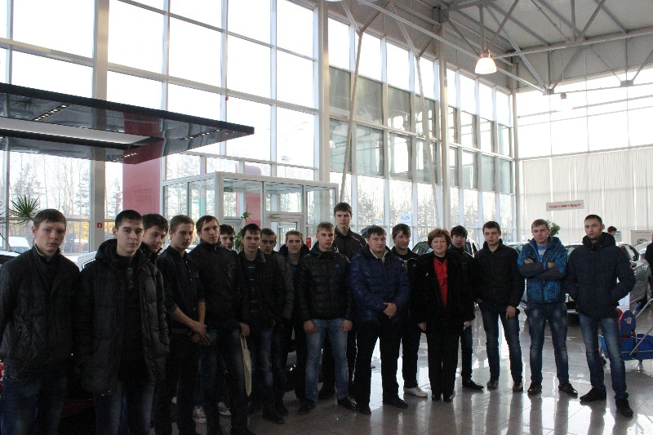
Наши партнеры:
Проведение лабораторных занятий
Прохождение производственной практики
Прохождение стажировки мастерами производственного обучения и преподавателями профессионального цикла
Проведение круглых столов и семинаров

Slide 4
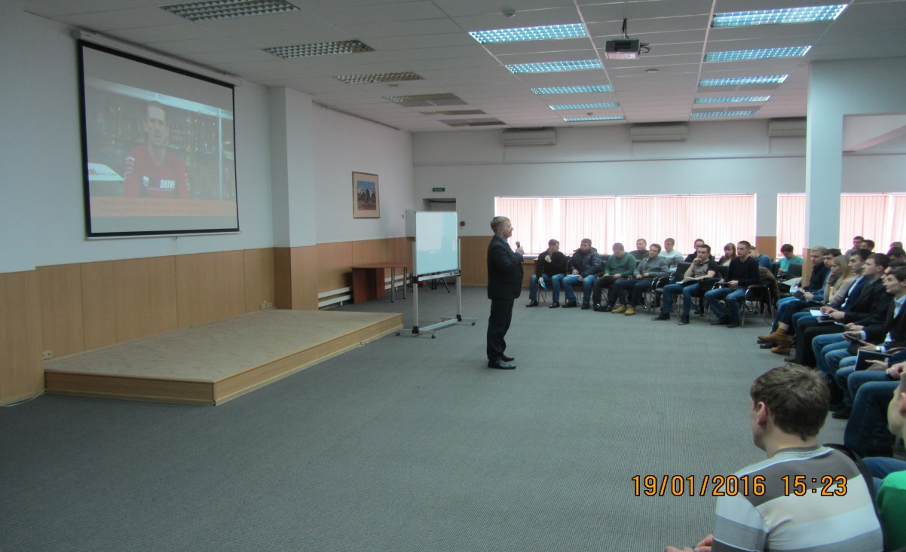
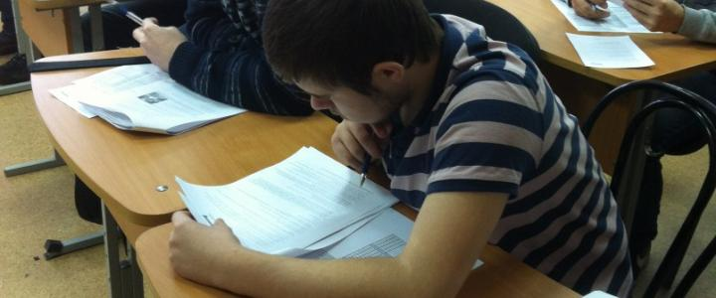
ТО-014-1 ЭКСПЕРИМЕНТАЛЬНАЯ ГРУППА
РОДИТЕЛЬСКОЕ СОБРАНИЕ
ТЕСТИРОВАНИЕ
Набор студентов в экспериментальную группу проводился при непосредственном участии кадровых служб производства с помощью подготовленных ими психологических опросников, тестовых и практических заданий.

Slide 5
Обучение состоит из трех основных блоков, построенных по тому же принципу, что и в учебных центрах мировых автопроизводителей.
Апрель – Июль 2015
Первая ступень обучения: 25 студентов.
«МЕНЕДЖМЕНТ И АЛГОРИТМ РАБОТЫ С КЛИЕНТАМИ».
Октябрь-Ноябрь 2015
Вторая ступень обучения: 9 студентов.
«ОСНОВЫ УПРАВЛЕНИЯ ДИЛЕРСКОЙ СТАНЦИИ ТЕХНИЧЕСКОГО ОБСЛУЖИВАНИЯ АВТОМОБИЛЕЙ».
«УСТРОЙСТВО, ДИАГНОСТИКА, ТЕХНИЧЕСКОЕ ОБСЛУЖИВАНИЕ И РЕМОНТ СОВРЕМЕННЫХ ЛЕГКОВЫХ АВТОМОБИЛЕЙ».
Октябрь-Ноябрь 2016
Третья ступень обучения (по достижении 18 лет): 9 студентов.
«ОСНОВЫ ДИАГНОСТИКИ, ЭЛЕКТРИЧЕСКАЯ И ЭЛЕКТРОННАЯ ЧАСТЬ АВТОМОБИЛЯ».

Slide 6
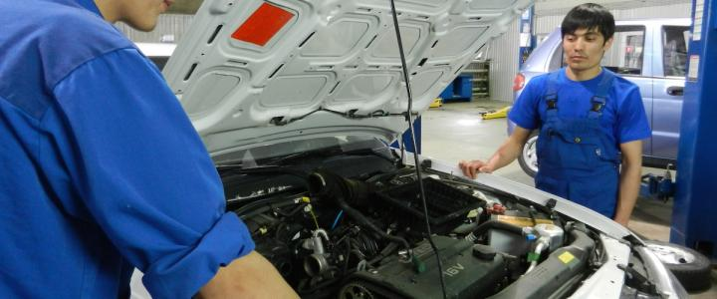
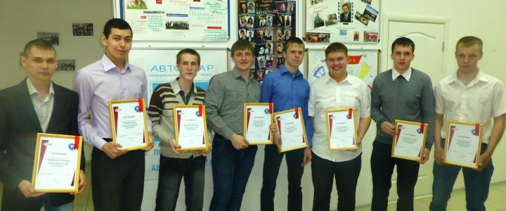
МЫ В АВТОГРАДЕ
Практическое
занятие
Вручение сертификатов

Slide 7
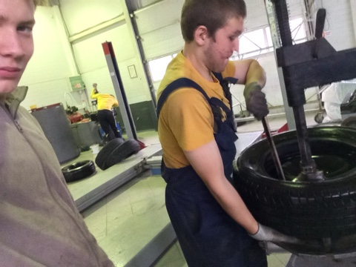
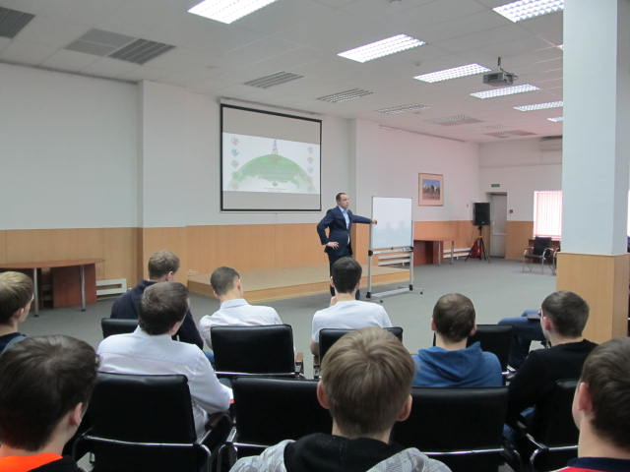
МЫ В АВТОГРАДЕ
Теоретические занятия
и шинный десант

Slide 8
Результаты
Наши компетенции
1,2,3 места на региональном чемпионате
март 2016
Ремонт и обслуживание легковых автомобилей
Ремонт и обслуживание легковых автомобилей JuniorSkills
Ремонт и обслуживание легковых автомобилей
СТУДЕНТЫ ПОЛУЧАЮТ СПЕЦИАЛИЗАЦИЮ ПО ДОЛЖНОСТЯМ:
ПРИЕМЩИК И МЕХАНИК

Slide 9
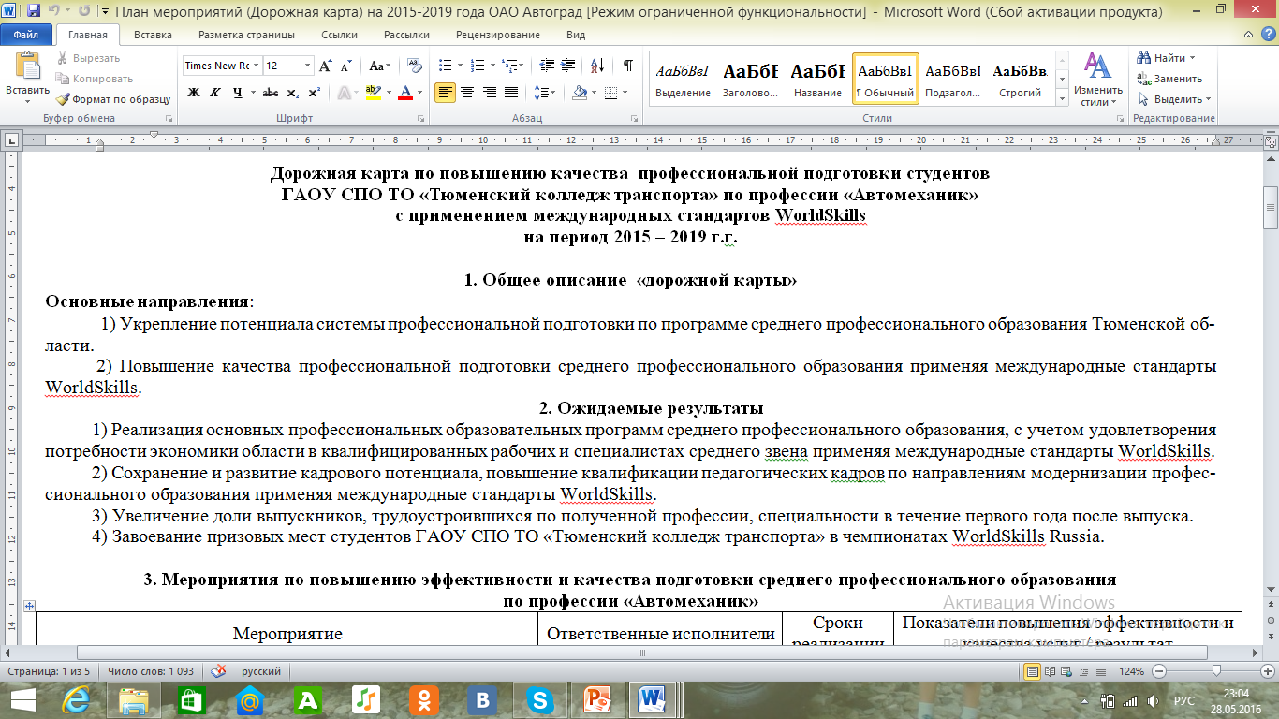
ПЕРСПЕКТИВЫ

Slide 10
Проблемы и пути их решения
Создание правовой базы, регулирующей взаимоотношения государственных учебных заведений и частных предприятий, кадры для которых готовят колледжи и техникумы.
Поддержка на федеральном уровне предпринимателей, вкладывающих средства в реализацию программ дуального обучения и материальное обеспечение учреждений ПОО.
БИЗНЕС
НЕ ЗНАЧИТЕЛЬНЫЕ ИНВЕСТИЦИИ
ИЛИ ИХ ОТСУТСТВИЕ
РОДИТЕЛИ+ШКОЛА
ОРИЕНТАЦИЯ ВЗРОСЛЫХ ШКОЛЬНИКОВ
НА ВЫСШЕЕ ОБРАЗОВАНИЕ
ПОО
НЕПОДГОТОВЛЕННОСТЬ
ПРЕПОДАВАТЕЛЕЙ
СЛАБОЕ ВЗАИМОДЕЙСТВИЕ МЕЖДУ
СИСТЕМОЙ ОБРАЗОВАНИЯ И
ОТРАСЛЯМИ ЭКОНОМИКИ

Slide 11
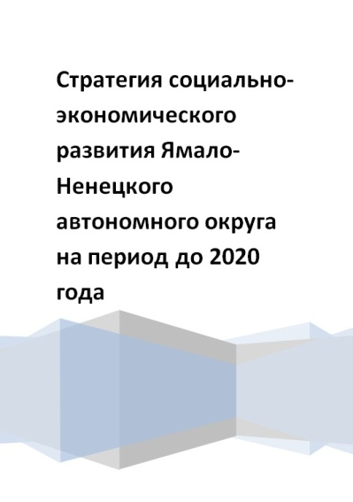
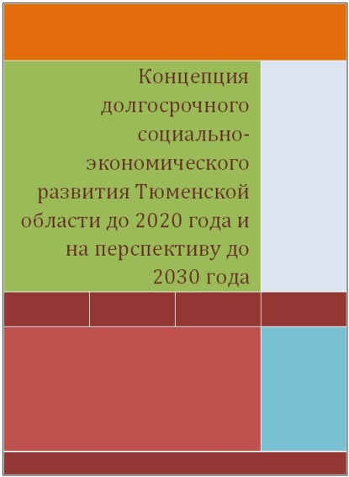
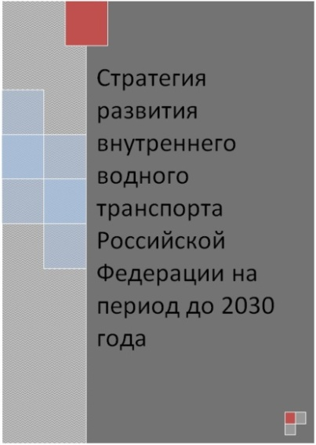
СТАНОВИТЬСЯ РЕАЛЬНОСТЬЮ
Повышение доли студентов, обучающихся по программам, в реализации которых участвует ГК «Автоград» (включая организацию учебной и производственной практики, предоставление оборудования и материалов, участие в разработке образовательных программ и оценке результатов освоения, проведении учебных занятий), в общей численности студентов от 30%.

Slide 12
ТЮМЕНЬ 2018
«Тюменский колледж транспортных технологий
и сервиса»
Проведение независимой сертификации педагогических работников, мастеров производственного обучения и преподавателей специальных дисциплин, студентов (выпускников) по качеству оказываемых услуг в сфере профессиональной подготовки среднего профессионального образования по профессии «Автомеханик» по методике Worldkills.

